Slide 1
Муниципальное бюджетное образовательное учреждение детский сад комбинированного вида «Сайзанак» с.Хайыраканский
Образовательная область «Музыка»
Мастер-класс
«Веселые животные»

Slide 2
Музыкальный руководитель:
Тоглакпан Маргарита
Маадыр-ооловна
Педагог I квалификационной категории
Педагогический стаж : 17 лет

Slide 3
Цель: Развитие музыкальных
способностей через организацию
интегрированных форм детской
деятельности на основе интереса.
Оборудование: шумовые музыкальные инструменты
(маракасы, барабаны маленькие, бубны),
атрибуты животных для инсценирования
песни.

Slide 4
Игровое упражнение "Музыкальное эхо"
Цель: создание у детей соответствующего настроения, желания петь, раскрепощает детей, снимает напряжение

Slide 5
Приветствие
Вы друг другу улыбнитесь (смотрят друг на друга вправо-влево)
Здравствуйте!
И сейчас же подружитесь
(берут друг друга за руки)
Здравствуйте! (пропевают)

Slide 6
Собирайся, детвора! Ра! Ра!
Начинается игра! Ра! Ра!
Да ладошек не жалей! Лей! Лей!
Бей в ладоши веселей! Лей! Лей!
Как поёт в селе петух? Ух! Ух!
Да не филин, а петух? Ух! Ух!
Вы уверены, что так? Так! Так!
А на самом деле – как? Как? Как?

Slide 7
Это – ухо или нос? Нос! Нос!
Или, может, сена воз? Воз! Воз!
Это локоть или глаз? Глаз! Глаз!
А вот это что у нас? Нас! Нас!
Вы хорошие всегда? Да! Да!
Или только иногда? Да! Да!
Не устали отвечать? Чать! Чать!
Попрошу вас помолчать. ? ?

Slide 8
Игра «Хор веселых животных»
Цель: научить импровизировать, инсценируя песню, научить перевоплощаться в любимых домашних животных (мимические движения, жесты, речевое дыхание).

Slide 9
1. Споем знакомую песенку каждый на своем языке животного!
Мелодия песни «В траве сидел кузнечик» В.Шаинского
2. С шумовыми инструментами.

Slide 10
3 . А теперь попробуем спеть эту песню, сделав рот:
трубочкой, а кончик языка быстро двигается из уголка в уголок рта (вибрато кончиком языка);
изображая языком цоканье лошадки;
фырчалка (вибрато губами «тпру-у-у») (используется логоритмические упражнения в пении).

Slide 11
Молодцы!!!

Slide 12
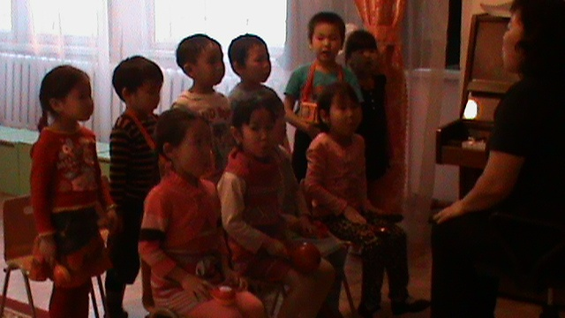
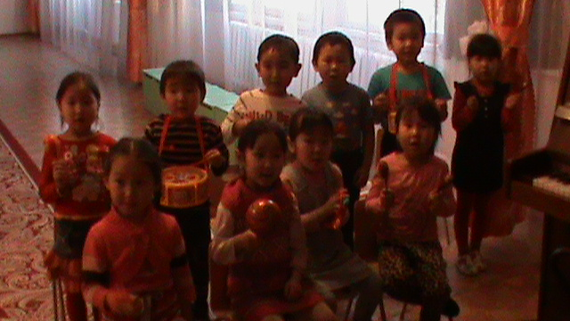
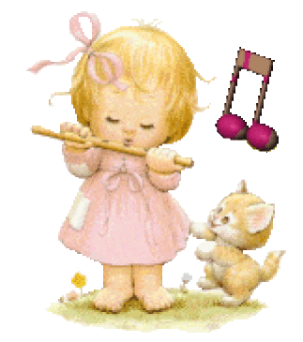

Slide 13
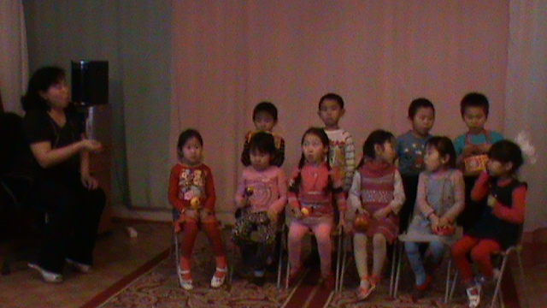
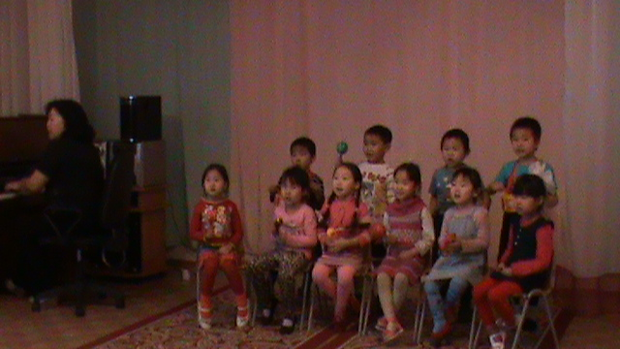
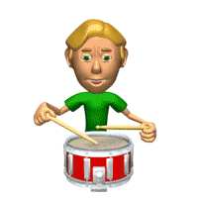

Slide 14
СПАСИБО!

